Slide 1
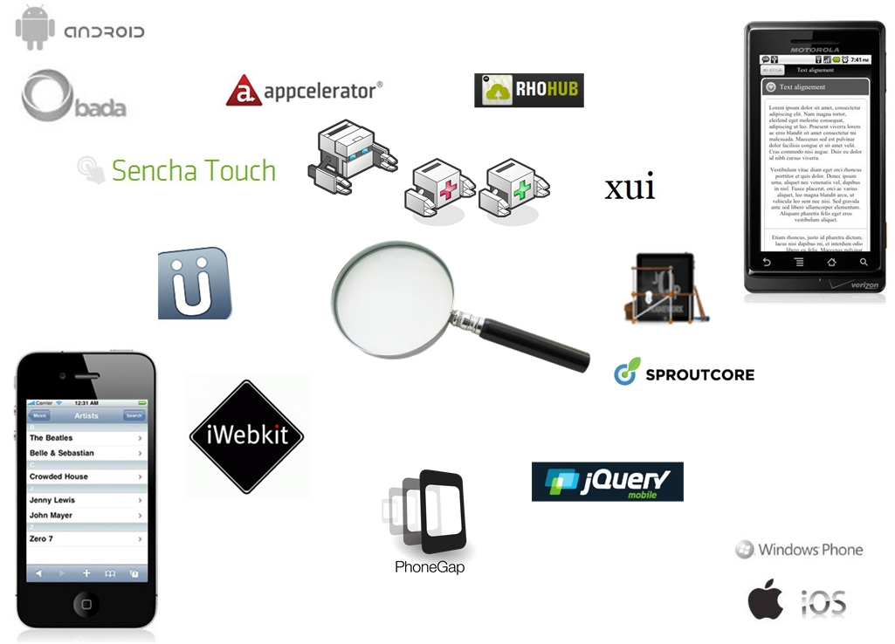
Evaluation von 10 Frameworks + Lupen App

Slide 2
Inhalt
Evaluation der Frameworks
Kriterien
Short 5 Evaluation: jQPad, XUI, iWebKit, iUI, Rhodes
Evaluation: Appcelerator Titanium, Sproutcore Touch, Sencha Touch, jQuery Mobile, Phonegap
Lupen-App
???

Slide 3
Kriterien - Punktevergabe
Pro Kriterium 1 – 10 Punkte
Summe der Punkte bestimmt Evaluationssieger
Kriterium «spezielles» für Unvorhergesehenes

Slide 4
Kriterium 1 - Einfachheit
Subjektives Empfinden
Anzahl benötigter Technologien
Intuitive Benutzbarkeit

Slide 5
Kriterium 2 - Entwicklungsumgebung
Aufzählung / Flexibilität
Alternativen / Erweiterungen
Hilfestellungen durch Framework

Slide 6
Kriterium 3 - Support
Supporthotline
Online-Möglichkeiten
Preis
Anleitungen im Netz

Slide 7
Kriterium 4 - Dokumentation
Verfügbarkeit
Struktur
Ausführlichkeit

Slide 8
Kriterium 5 - Tutorials
Google Tutorial Suche
Qualität der ersten 5 Such-Hits

Slide 9
Kriterium 6 - Building
Einfachheit / Aufwändigkeit
Verschiedene Möglichkeiten?
Build-Tool

Slide 10
Kriterium 7 - Testing
How to Test?
Methodik

Slide 11
Kriterium 8 - Verbreitung
Google-Suche
Anzahl Apps
Persönliche Erfahrung

Slide 12
Kriterium 9 - Spezielles
Features
Vorteile
Nicht bedachtes

Slide 13
Short 5 Evaluation
jQPad: 34P, +Einfachheit, -Tutorials, -Verbreitung
XUI: +Einfachheit, -Tutorials, -Testing
iWebKit: +Support, +Dokumentation, -Tutorials
iUI: +Einfachheit, +Dokumentation, -Building
Rhodes: +Building, +Testing, -Tutorials

Slide 14

Appcelerator

Slide 15

Sproutcore Touch

Slide 16

Sencha Touch

Slide 17

jQuery Mobile

Slide 18

Phonegap

Slide 19
Lupen-Applikation - Facts
Vergrössern abfotografierter Bilder
Native App
Programmiert mit:
PhoneGap
jQuery Mobile

Slide 20
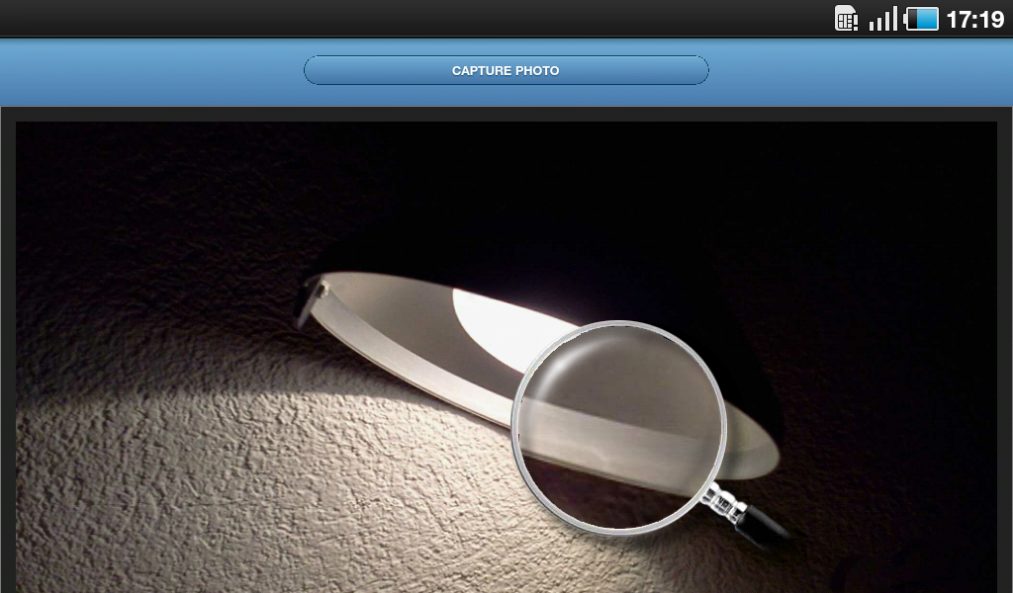
Lupen-Applikation - Demo

Slide 21
Lupen-App - Aufbau
Inhalt: HTML
Native Kamera-Ansteuerung: Phonegap
Darstellung: JQuery Mobile
Funktionalität: http://www.netzgesta.de/loupe/

Slide 22

Ende – F&A

